Slide 1
교육기관 관리 시스템 프로젝트
2조 박지명, 김민도, 황윤재, 홍태훈, 조영선

Slide 2
목차
프로젝트 개요
시스템 소개
요구사항 분석
데이터 설계 및 협업
주요 구현 기능
테스트 및 검증
시연
개선사항 및 자체 평가, 향후 계획

Slide 3
1. 프로젝트 개요
프로젝트 명칭
교육센터 통합 관리 시스템 (Education Center Management System)
개발 목표
교육생, 강사, 과정, 근태, 자원(PC/사물함) 등 교육기관 운영에 필요한 전반적인 데이터를 효율적으로 관리하고, 자동화된 비즈니스 로직(수당 지급, 중도 탈락 처리 등)을 구현함.
개발 기간 및 팀 구성
팀원 (2조): 박지명, 김민도, 조영선, 홍태훈, 황윤재
기간: 2026.02.03 (요구분석) ~ 2026.02.10 (DB 구현 완료)
개발 환경
Language: ANSI-SQL, PL/SQL 및 오브젝트 (Function, Procedure, Trigger, View)
DBMS: Oracle Database
협업 도구
Figma
Miro
Google Sheet

Slide 4
2. 시스템 소개
시스템 핵심 기능 개요
관리자
교사
교육생, 유저
●기초 정보 관리
●교사/교육생 계정 관리
●성적/출결/지원금 관리.
● 강의 스케줄 조회
● 배점 및 성적 입력
● 출결 관리.
● 성적 조회
● 개인 출결 현황 조회.
교육기관 관리 시스템의 필요성
연간 다수의 과정(평균 12개)과 과목(30~50개) 운영에 따른 데이터 복잡성 해결.
출결 기반의 훈련수당 계산 및 수료 후 취업 지원금 관리의 자동화 필요.
주요 관리 대상
인적 자원: 교육생(Student), 강사(Instructor/Affiliated Instructor), 관리자(Admin), 유저(Users)
교육 과정: 개설 과정(Registered Course), 개설 과목(Opened Subject), 커리큘럼(Curriculum), 과목(Subject), 과정(Course)
물적 자원: 강의실(Lecture), 컴퓨터(Computer), 사물함(Locker), 교재(Book)
기타: 성적, 지원금, 개인 배정, 평가 등..

Slide 5
3. 요구 사항 분석
요구 사항 분석
A그룹 - 관리자 요구사항 (A-1 ~ A-10)
B그룹 - 교사 요구사항 (B-1 ~ B-5)
교육 과정 관리:
개설 과정 및 과목 등록, 강의실 배정, 교재 및 담당 교사 지정
교육생 및 성적 관리:
교육생 등록, 중도 탈락 처리, 시험 및 성적 조회
재정 및 취업 관리:
훈련지원금 지급 내역 조회, 취업 성공 수당(6개월 후) 관리
강의 관리: 본인의 강의 스케줄 및 배정된 수강생 조회
성적 처리: 과목별 배점(출결/필기/실기) 설정 및 성적 입력
C그룹 - 교육생 요구사항 (C-1 ~ C-3)
정보 조회: 본인의 성적 확인, 일별/월별 근태 현황 조회

Slide 6
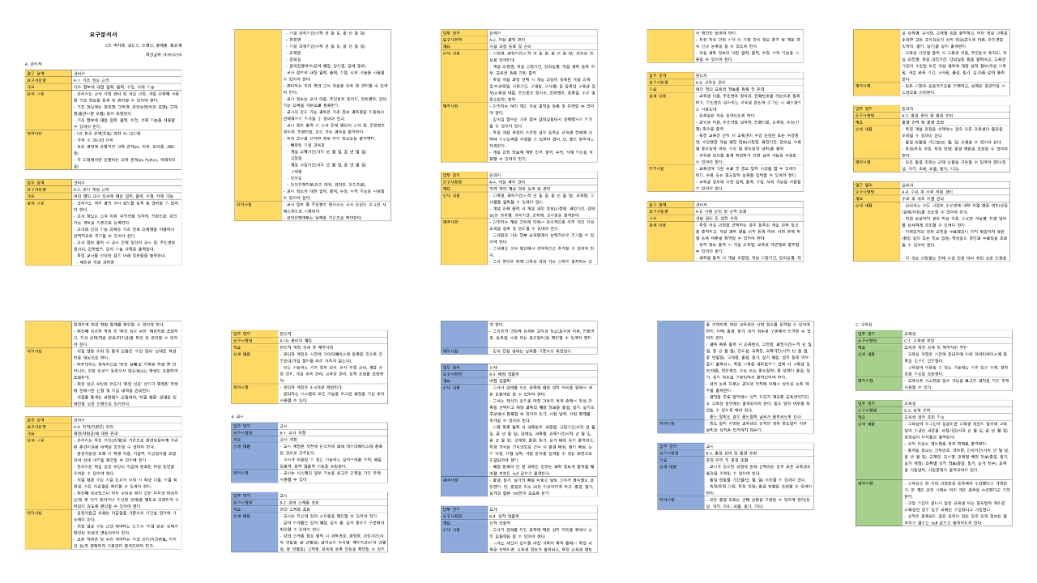
3. 요구 사항 분석
요구 분석서

Slide 7
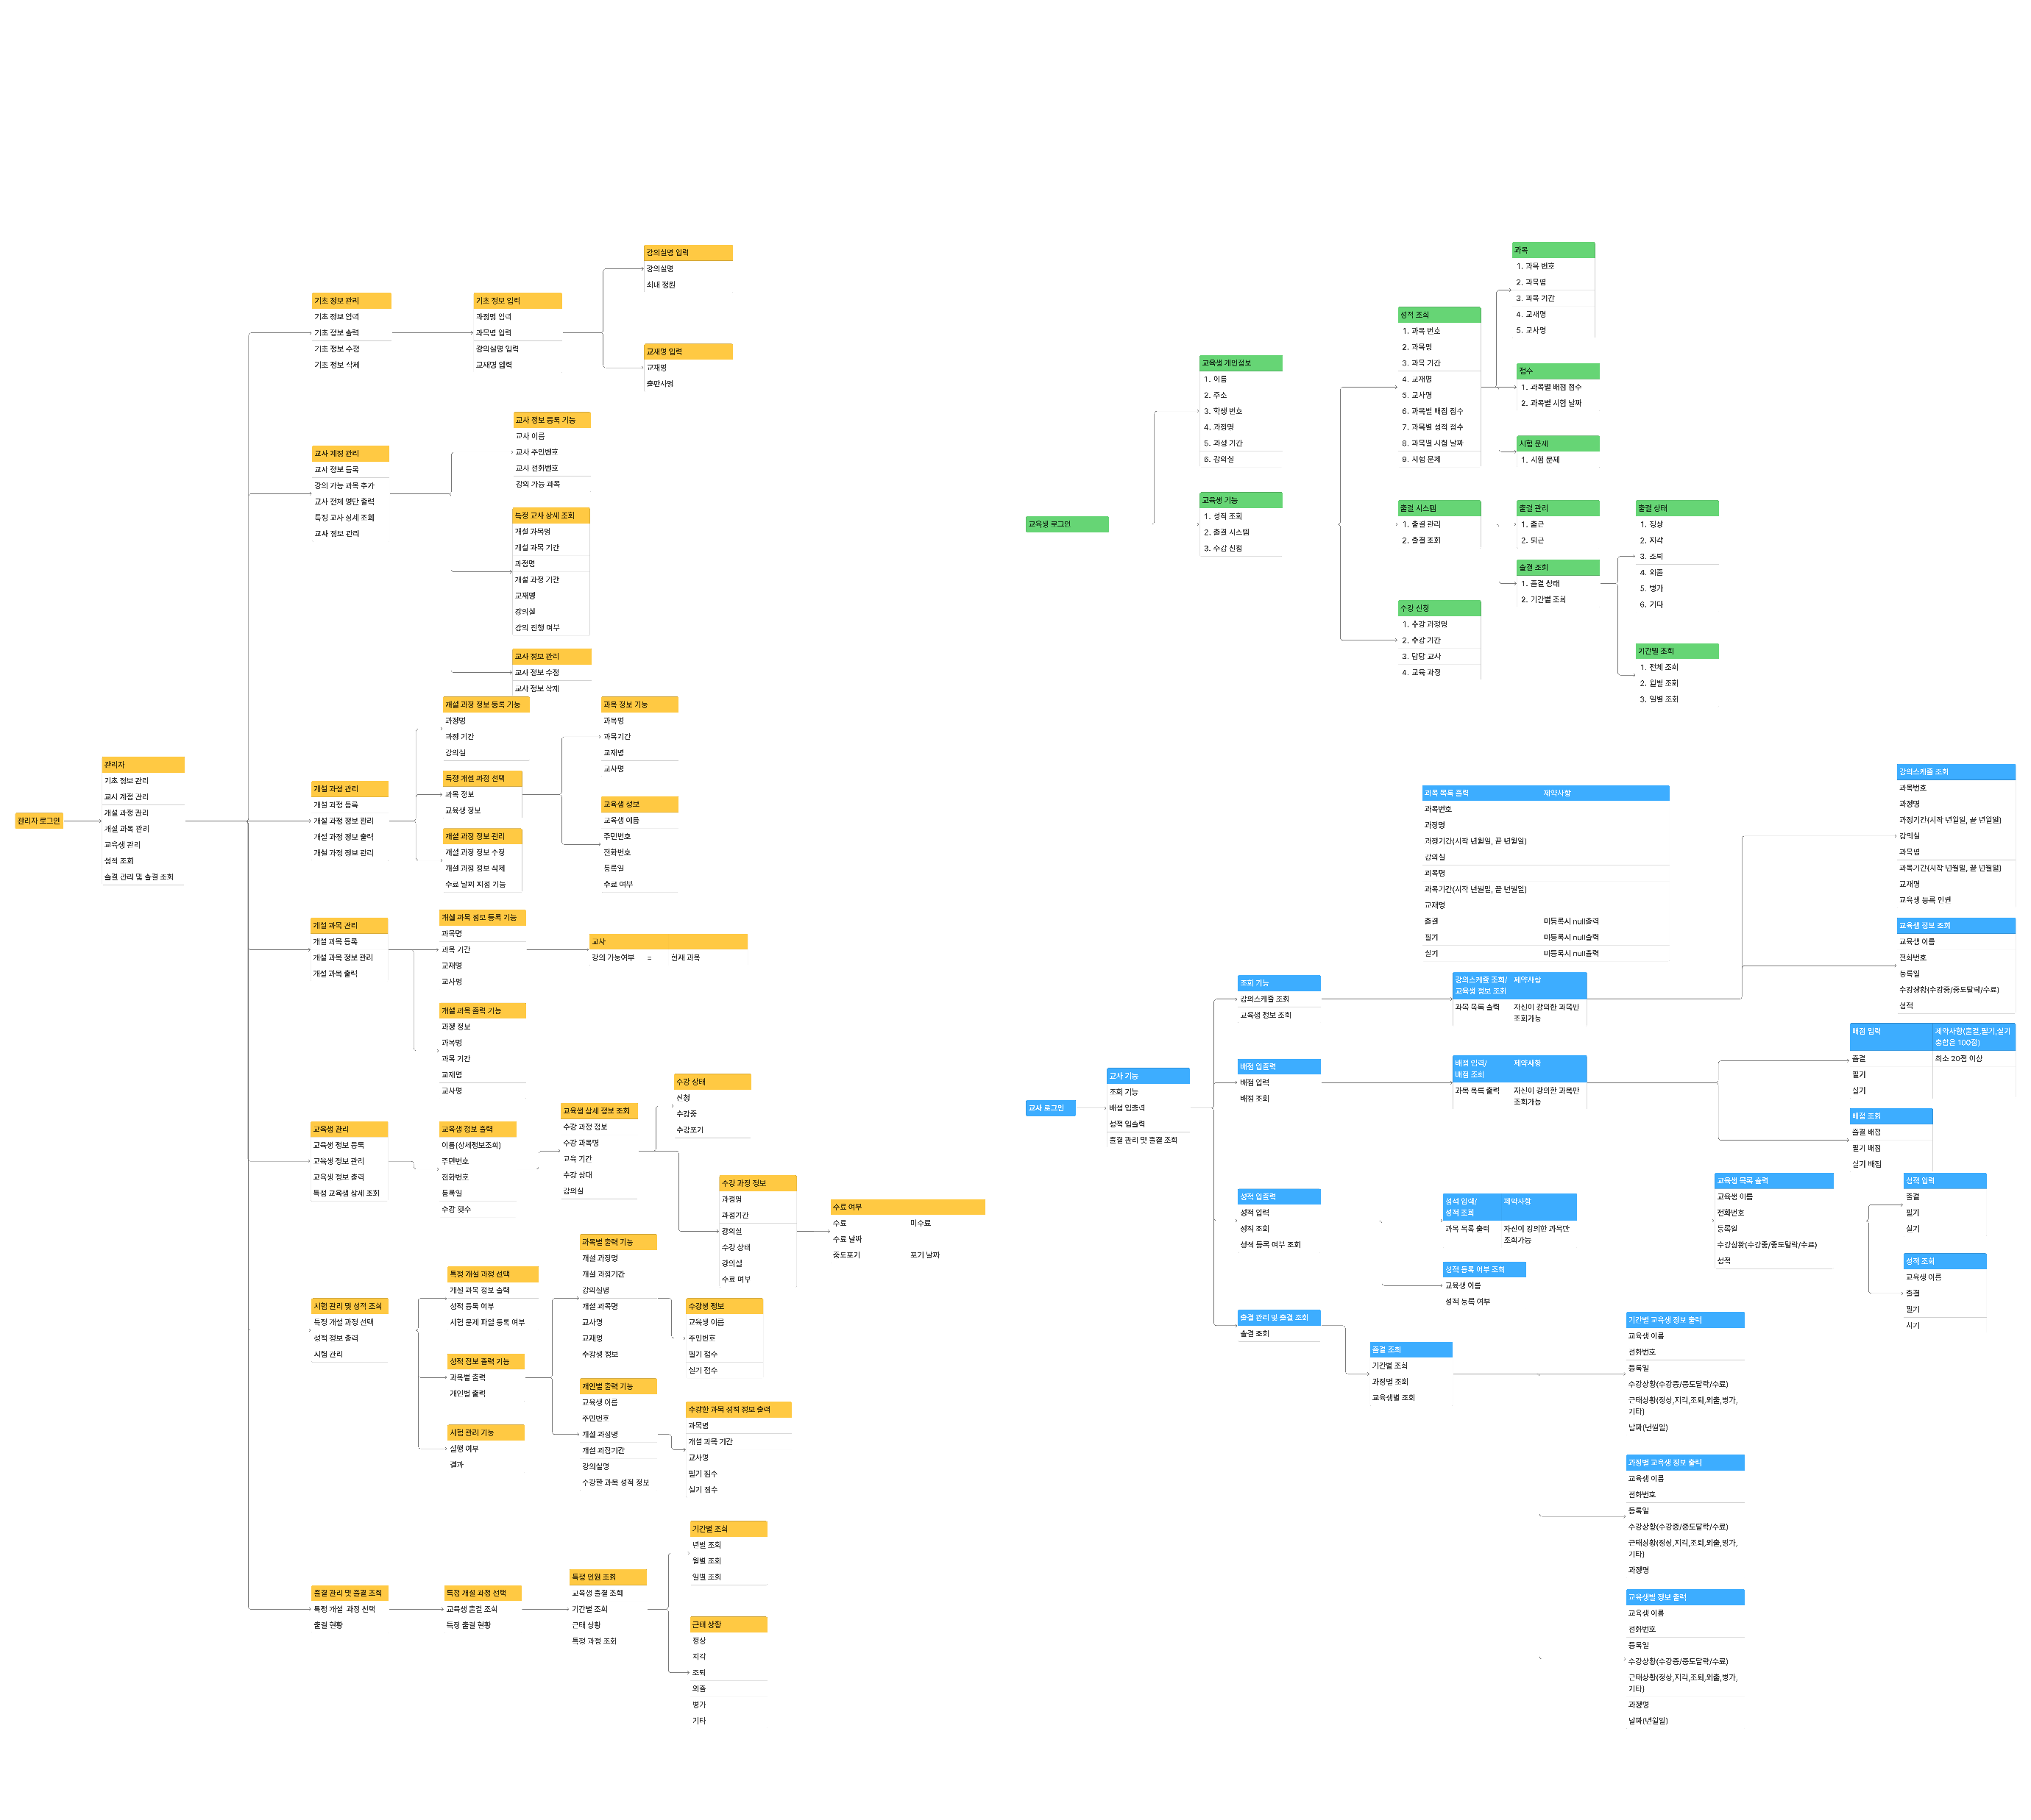
3. 요구 사항 분석
순서도

Slide 8
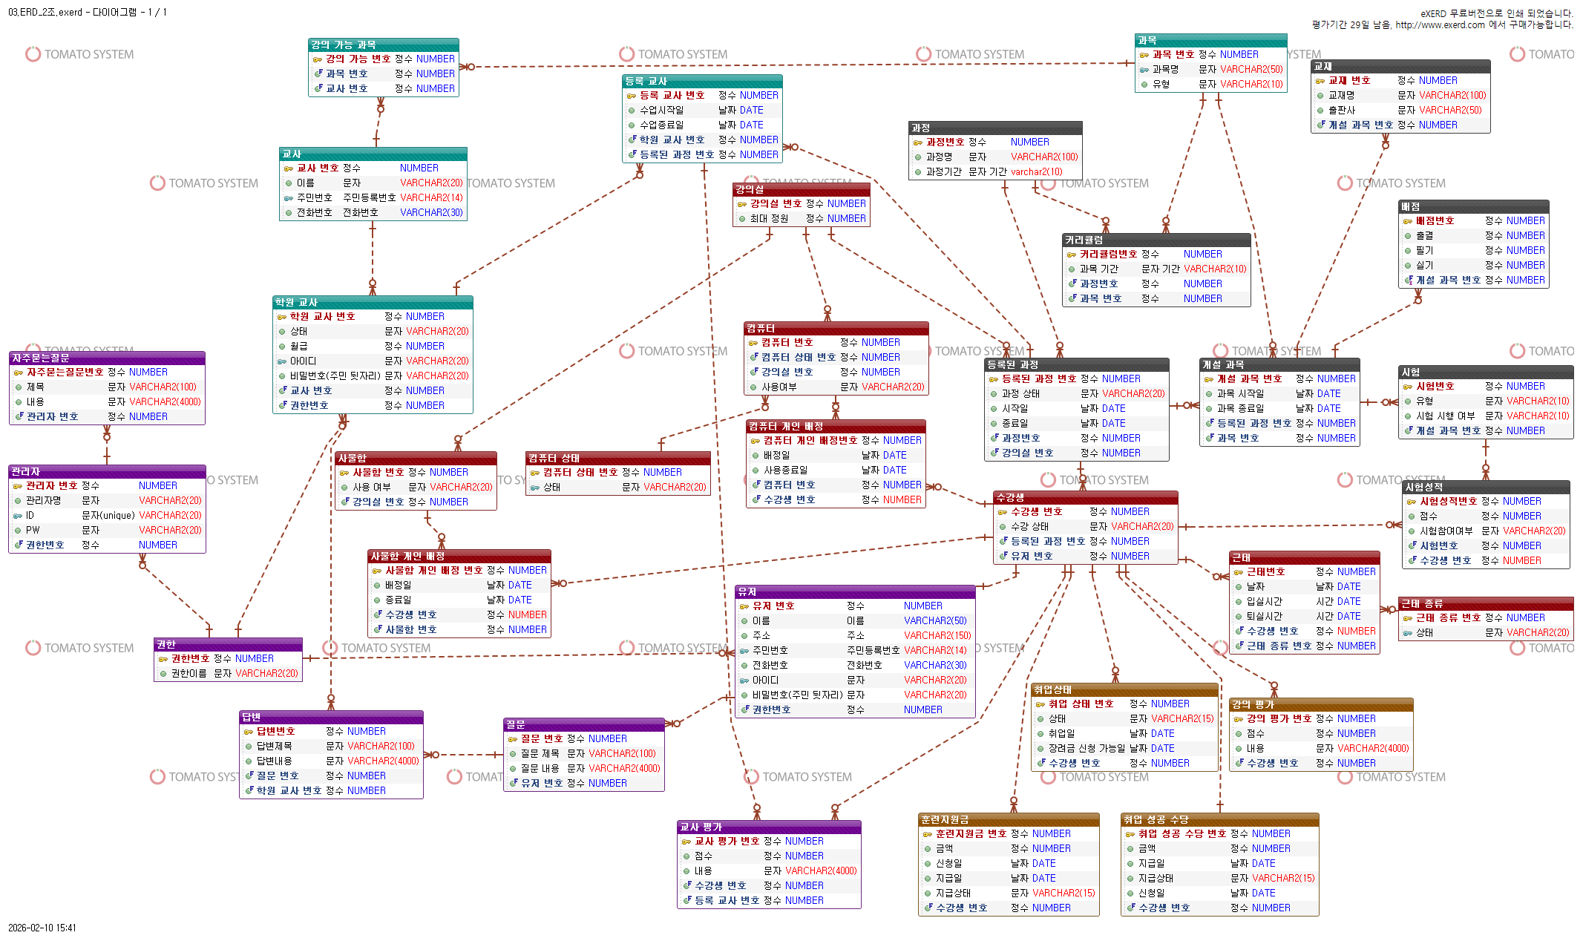
4. 데이터 설계 및 협업
ERD 전체 모습

Slide 9
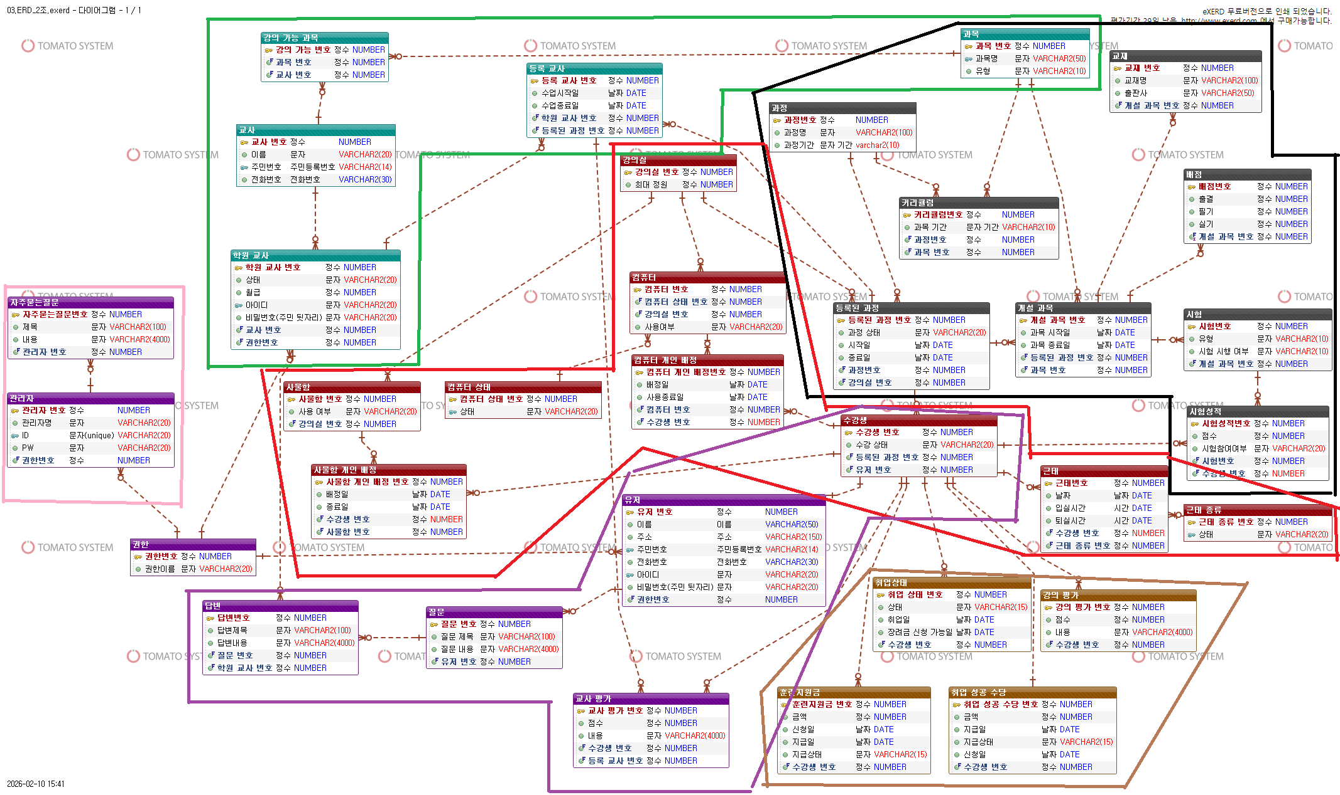
4. 데이터 설계 및 협업
ERD 전체 모습
교사
강의
수강생 개인 정보
관리자
회원
훈련 관련 정보

Slide 10
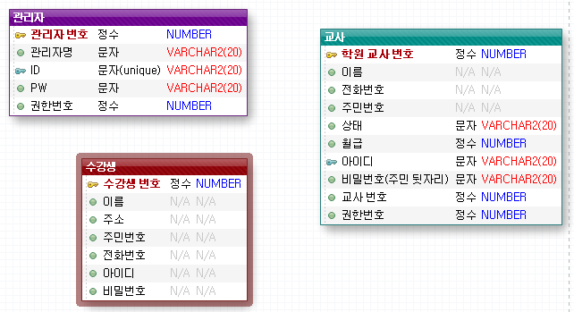
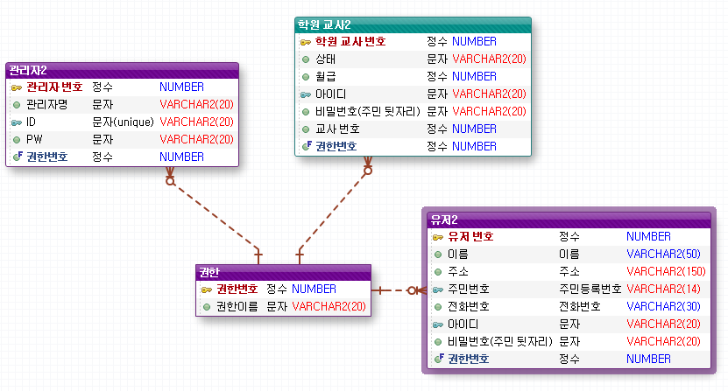
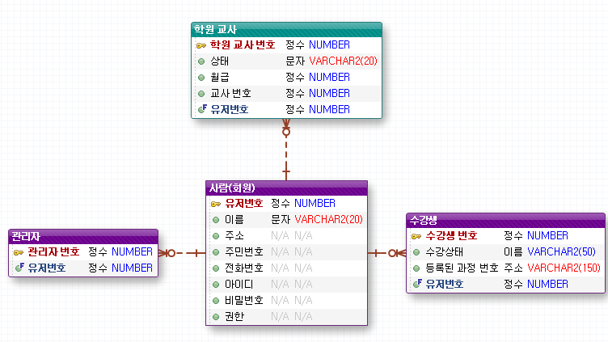
4. 데이터 설계 및 협업
유저 관련 ERD
1
2
3
현황: 초기 설계에서 관리자/교사/수강생을 각각 독립 출발점으로 봤고, 테이블 간 관계(연결) 정의가 없음
문제: 특정 기능 수행 시 별도 조건 없이 “해당 사용자가 한다”로 판단하게 됨 → 권한 검증/데이터 일관성 약해짐
개선 의견: 사용자 연결 기준을 “역할(권한)”로 통일하고, 권한을 통해 필요한 관계 맺는 방향이 맞음
결론: 권한 컬럼(또는 권한 테이블) 추가한다면, 제시한 3번 구조가 가장 바람직한 개선 방향임

Slide 11
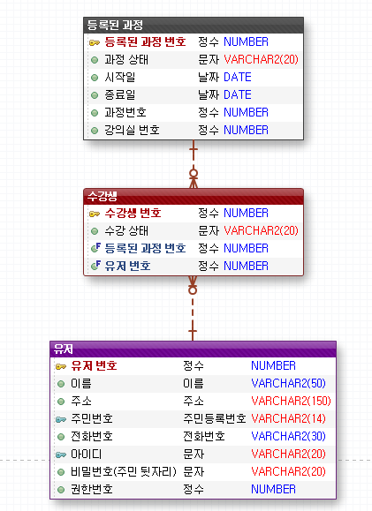
4. 데이터 설계 및 협업
수강생 관련 ERD
의도: 수강생을 별도 실체로 분리한 게 아니라, 유저가 수강(등록) 행위를 했다는 관계/이력을 저장하려고 만든 테이블
이유: 유저 1명이 여러 과정 등록 가능, 과정 1개에 여러 유저 등록 가능이라서 유저↔과정이 N:N 구조
해결: N:N 직접 연결 못 하니까 '수강생(=수강/등록)' 테이블을 중간에 둬서 1:N + N:1로 풀어낸 구조
추가 효과: 수강상태 같은 관계 속성(대기/진행/종료 등)도 중간 테이블에 자연스럽게 붙일 수 있게 됨.

Slide 12
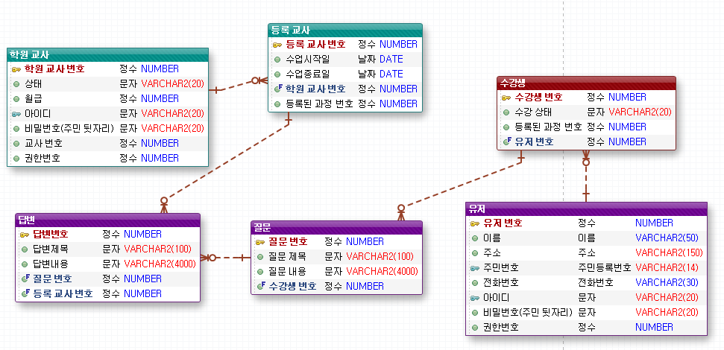
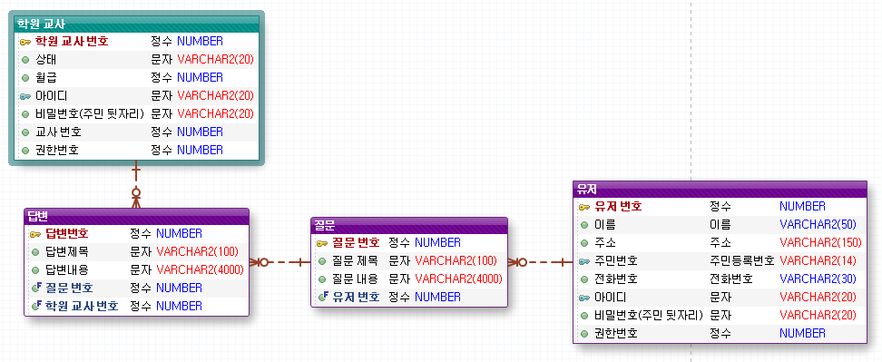
4. 데이터 설계 및 협업
질문/답변 관련 ERD
1
2
질문 → 처음에 질문테이블을 수강생이랑 연결해서 유저는 질문을 할 수 없고,
수강생은 질문을 할 수 있는 상태였기 때문에 질문테이블을 유저테이블과 연결
답변 → 처음에 답변테이블을 등록교사와 연결하여 수강대기중인 강사들은 답변할 수 없었으나,
답변테이블을 학원교사와 연결하여 수강대기중인 강사들도 답변 가능

Slide 13
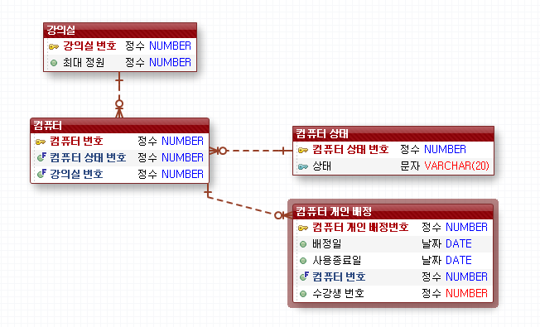
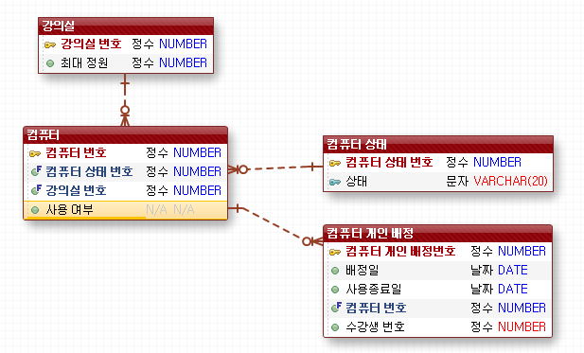
4. 데이터 설계 및 협업
컴퓨터 관련 ERD
1
2
컴퓨터 배정일 - > 사용종료일 비슷한 개념으로 사물함도 배정일 종료일
사물함과 같이 컴퓨터에도 사용여부를 넣어서 지금 날짜와 기간을 비교하여 지금 컴퓨터가 사용중인지 미사용중인지를 보여주는 컬럼을 추가
처음에는 컴퓨터 테이블에서 컴퓨터는 무조건 강의실에 있음 -> 강의실번호를 외래키로 받아서 온것을 not null을 줌
창고에 있는 상황을 주기 위해서 not null에서 null로 제약조건 수정

Slide 14
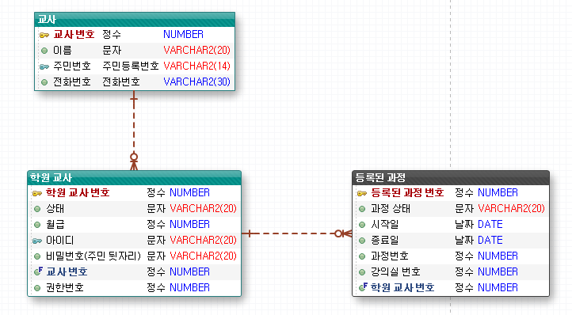
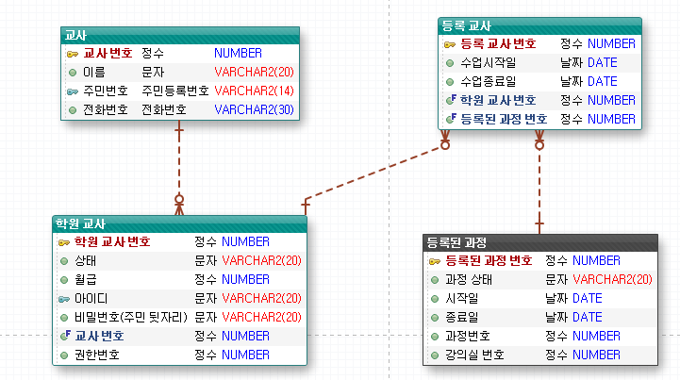
4. 데이터 설계 및 협업
교사 관련 ERD
1
2
다중 값 속성(Multi-valued Attribute) 문제 해결
- 한 명의 학원교사가 여러 등록된 과정을 담당할 수 있고, 하나의 등록된 과정에 여러 교사가 투입될 수 있습니다. 또한 강의중인 교사와 대기중인 교사를 구분해야 하고, 교사가 등록된 과정을 끝까지 못하는 경우(강사 교체)가 있을 수 있습니다. 강의 기간 내역을 남기기 위해서는 단순한 외래키 관계로는 이러한 정보를 저장할 수 없습니다.
다대다(M:N) 관계의 정규화
- 학원교사 테이블과 등록된 과정 테이블이 바로 연결되어 있었으나, 한 교사가 여러 과정을 담당하고 한 과정에 여러 교사가 배정될 수 있습니다. 또한 교사 교체 시 각 교사별 강의 기간을 기록해야 합니다. 교사번호와 등록된과정번호를 외래키로 가지고 수업시작일, 종료일 컬럼을 포함한 등록교사 테이블을 새로 생성하여 학원교사 테이블과 등록된 과정 테이블 사이에 연결하였습니다.
데이터 무결성 및 유지보수성 향상
- 등록교사 테이블을 통해 강의중/대기중 교사 구분이 가능하고, 교사 교체 이력을 보존하며, 각 교사의 과정별 강의 기간을 독립적으로 관리할 수 있습니다.

Slide 15
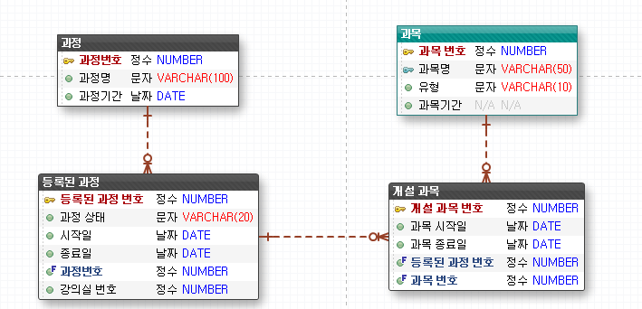
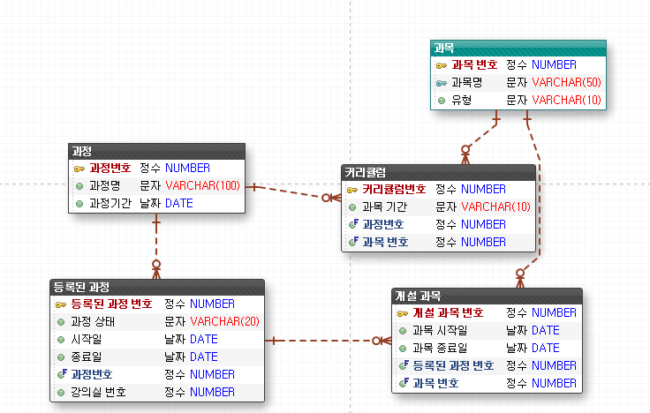
4. 데이터 설계 및 협업
과정/커리큘럼 관련 ERD
1
2
다중 값 속성(Multi-valued Attribute) 문제 해결
- 하나의 과목이 여러 과정에서 서로 다른 기간으로 운영될 수 있는데, 첫 번째 설계에서는 과목기간이 과목 테이블에 직접 포함되어 있어 이를 표현할 수 없었습니다. 과목기간은 과목 자체의 속성이 아니라 과정-과목 조합에 따라 달라지는 속성입니다.
다대다(M:N) 관계의 정규화
- 과정과 과목 간의 관계 형성 시 M:N 관계를 해소하기 위해 커리큘럼 테이블(중간 테이블)을 추가하고, 여기에 관계 속성인 과목기간을 배치했습니다. 이를 통해 같은 과목이라도 과정에 따라 다른 기간을 가질 수 있습니다.
데이터 무결성 및 유지보수성 향상
- 과목기간을 커리큘럼에 배치함으로써 과정별로 독립적인 과목 기간 설정이 가능하고, 과목 정보와 과정별 운영 정보를 분리하여 관리할 수 있습니다.

Slide 16
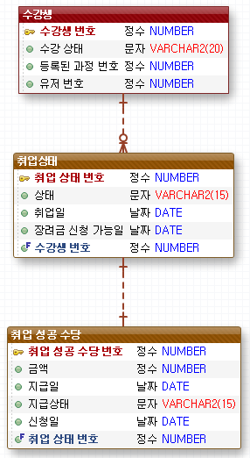
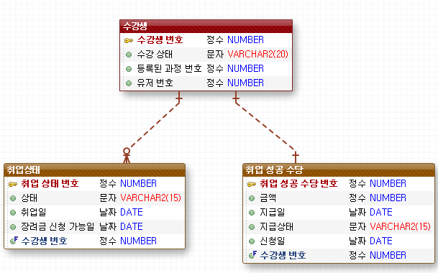
4. 데이터 설계 및 협업
수강생/취업 관련 ERD
1
2
관계의 재정의
- 취업상태 테이블과 취업성공수당 테이블이 바로 연결되어 있었으나, 취업성공수당은 수강생의 취업 여부를 확인한 후 수강생에게 단 한 번만 지급됩니다. 취업성공수당은 특정 취업상태가 아닌 수강생 자체에 귀속되는 정보이므로, 수강생 테이블과 직접 1:1 관계로 연결하도록 수정하였습니다. 이를 통해 취업성공수당의 일회성 지급 규칙을 명확히 표현할 수 있습니다.
데이터 무결성 및 유지보수성 향상
- 취업성공수당을 수강생과 직접 연결함으로써 수강생당 한 번만 지급되는 제약을 구조적으로 보장하고, 취업상태 변경과 무관하게 수당 지급 이력을 독립적으로 관리할 수 있습니다.

Slide 17
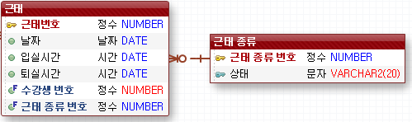
4. 데이터 설계 및 협업
근태(출석) ERD
문제점: 근태 종류를 텍스트("정상", "지각", "조퇴" 등)로 직접 저장 시 오타 발생, 값 변경 시 대량 업데이트 필요
해결방법 - 근태 종류를 별도 코드 테이블로 분리하고, 근태 테이블에서는 코드 번호만 참조
효과
- 데이터 일관성 유지 (정해진 코드값만 입력)
- (저장 공간 절약)

Slide 18
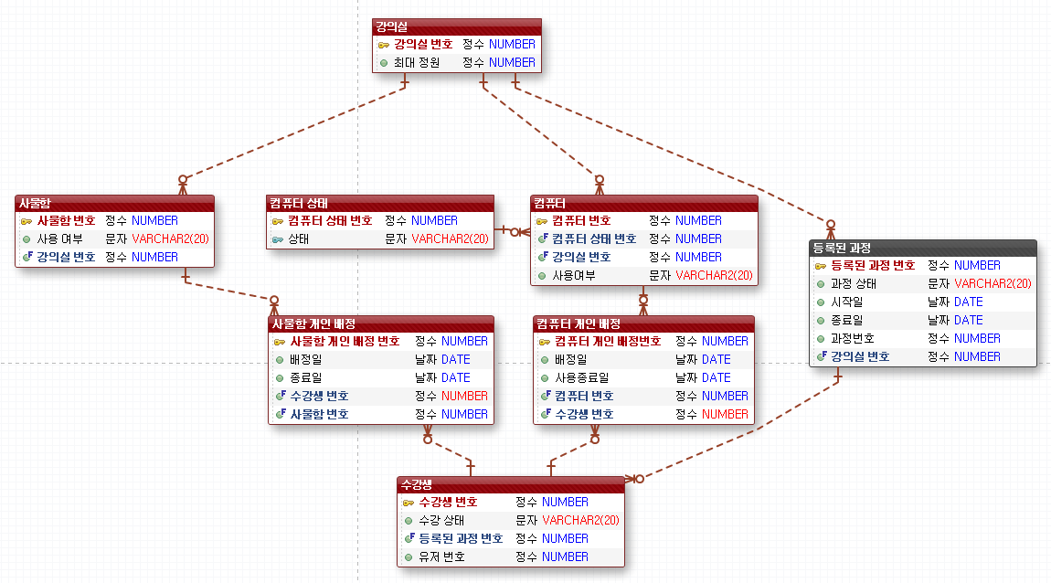
4. 데이터 설계 및 협업
컴퓨터/사물함 개인 배정 관련 ERD
추가 요구 사항 구현
- 수강생-컴퓨터, 수강생-사물함이 각각 다대다 관계
- 배정 이력 관리 필요: 상태(고장/정상), 사용여부(사용/미사용), 배정일, 종료일
- 직접 연결 시 관계 속성을 저장할 수 없음
해결방법
- 컴퓨터 개인 배정 테이블 생성: 수강생번호, 컴퓨터번호를 외래키로 가지고 배정일, 종료일 컬럼 추가
- 사물함 개인 배정 테이블 생성: 수강생번호, 사물함번호를 외래키로 가지고 배정일, 종료일 컬럼 추가
효과
- 배정 이력 관리 가능 (재배정, 교체 이력 보존)
- 자원 상태와 사용 여부 추적 가능
- 수강생별 배정 기간 관리 가능

Slide 19
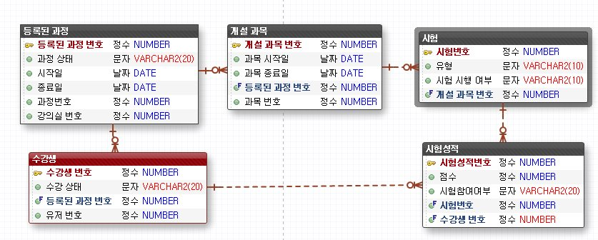
4. 데이터 설계 및 협업
수강생 시험 관련 ERD
설계 목적
- 수강생별 등록 과정 추적
- 과정별 개설 과목 관리
- 개설 과목별 시험 실시
- 수강생의 시험 성적 조회 기능 구현
테이블 관계
- 등록된 과정 ← 수강생: 어떤 수강생이 어떤 과정을 수강하는지 파악
- 등록된 과정 ← 개설 과목: 특정 과정에 개설된 과목 관리
- 개설 과목 ← 시험: 각 개설 과목에 대한 시험 정보 저장
- 시험성적: 수강생번호 + 시험번호를 복합키로 하여 개별 성적 관리
효과
- 수강생이 자신의 성적 조회 가능
- 과정-과목-시험-성적의 명확한 추적 경로 확보
- 성적 이력 관리 및 통계 분석 가능

Slide 20
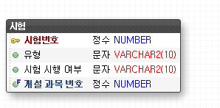
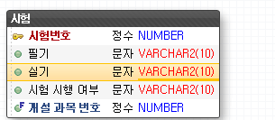
4. 데이터 설계 및 협업
시험 ERD
1
2
(정규화) - 시험 유형으로 구분
장점
- NULL 최소화 (필기/실기 각각 레코드 생성)
- 데이터 무결성 유지
- 시험 유형 추가 시 유연함 (새로운 유형 추가 용이)
단점
- 수강생 성적 조회 시 여러 행을 조회해야 함
- JOIN 또는 다중 행 처리 필요
(반정규화) - 필기/실기 컬럼 분리​
장점​
- 조회 성능 향상 (한 행에서 필기+실기 동시 조회) ​
- 쿼리 단순화​
- 수강생별 성적표 출력 시 효율적 ​
단점​
- NULL 발생 (필기만 본 경우 실기 NULL) ​
- 시험 유형 추가 시 테이블 구조 변경 필요 ​
- 데이터 중복 가능성
본 프로젝트에서는 1번 사용

Slide 21
4. 데이터 설계 및 협업
데이터 베이스 설계
테이블 계층 구조 (Depth 1~5): 데이터 의존성에 따라 5단계로 설계.
1
Depth 1
근태종류, 강의실, 컴퓨터 상태, 권한, 과정, 과목
2
Depth 2
사물함, 컴퓨터, 유저, 등록과정, 커리큘럼, 강의가능과목, 학원교사, 관리자
3
Depth 3
질문, 수강생, 개설과목, 등록교사, 자주묻는질문
Depth 4
4
근태, 사물함 개인 배정, 컴퓨터 개인 배정, 훈련지원금, 취업상태, 취업성공수당, 강의평가, 교사평가, 시험, 교재, 배점, 답변
5
Depth 5
시험성적
데이터베이스는 효율적인 정보 관리를 위해 계층적으로 설계되었습니다.

Slide 22
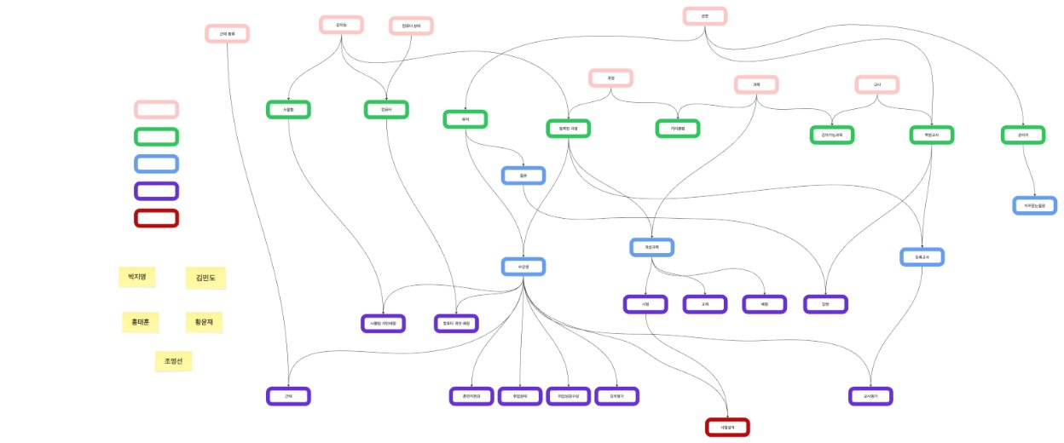
4. 데이터 설계 및 협업
협업
Miro를 통한 데이터베이스 단계 파악

Slide 23
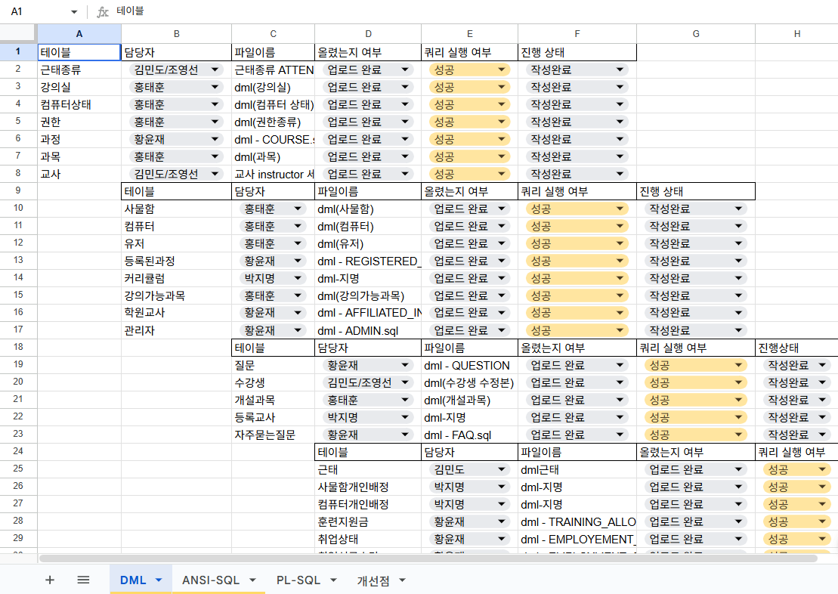
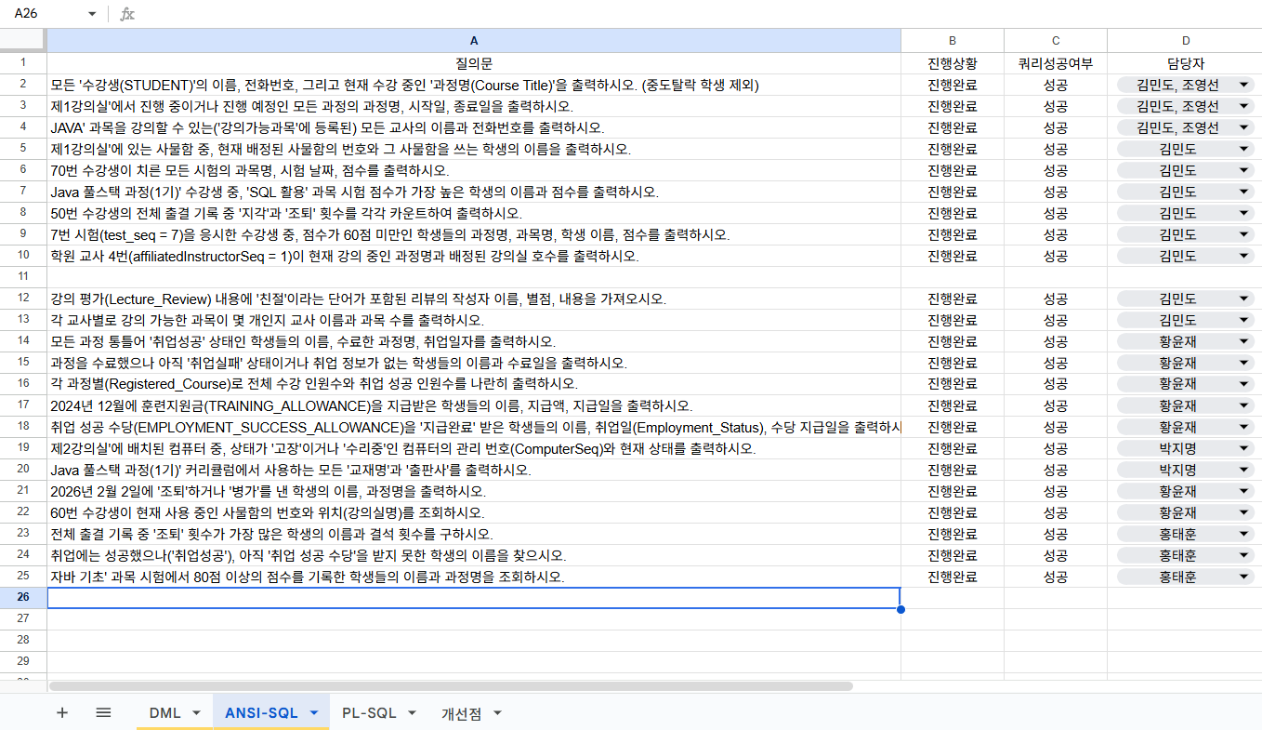
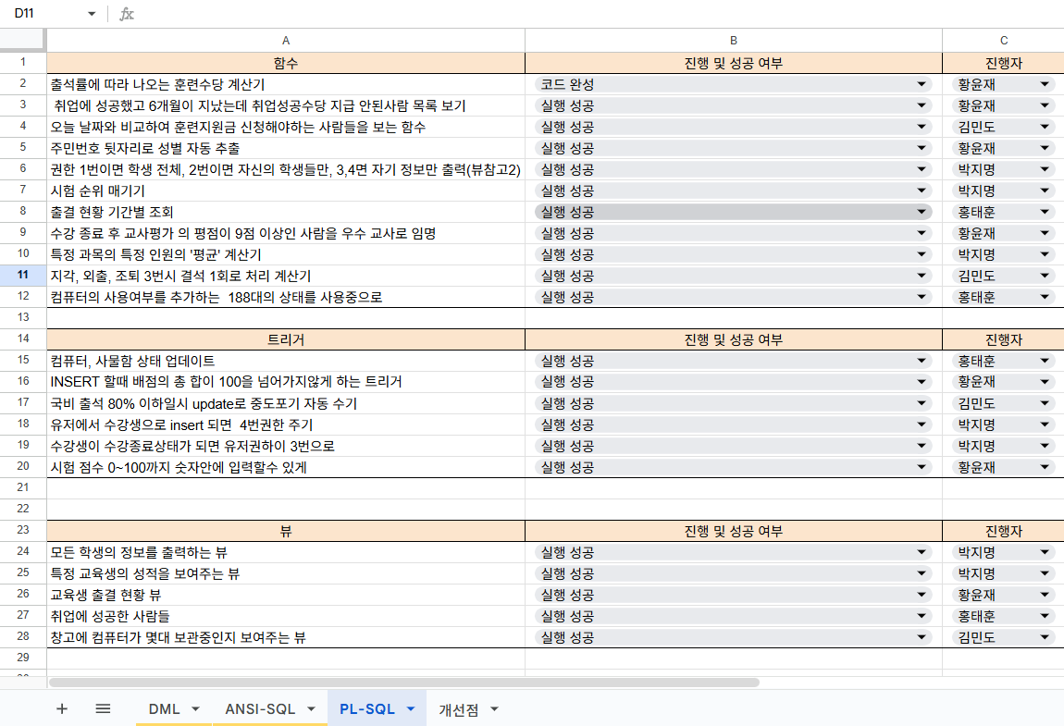
4. 데이터 설계 및 협업
협업
협업 방식
구글 시트를 활용한 실시간 협업 진행(DDL, DML 작성 및 요구사항 쿼리작성)​​
학원 현장에서 회의를 진행하며 동시 편집으로 작업 분배​​
팀원들이 동시 접속하여 실시간으로 테이블 설계 내용 공유 및 수정
효과
즉각적인 피드백과 의견 조율 가능
변경 사항 실시간 반영으로 작업 효율성 증대
작업 내역 자동 저장 및 버전 관리

Slide 24
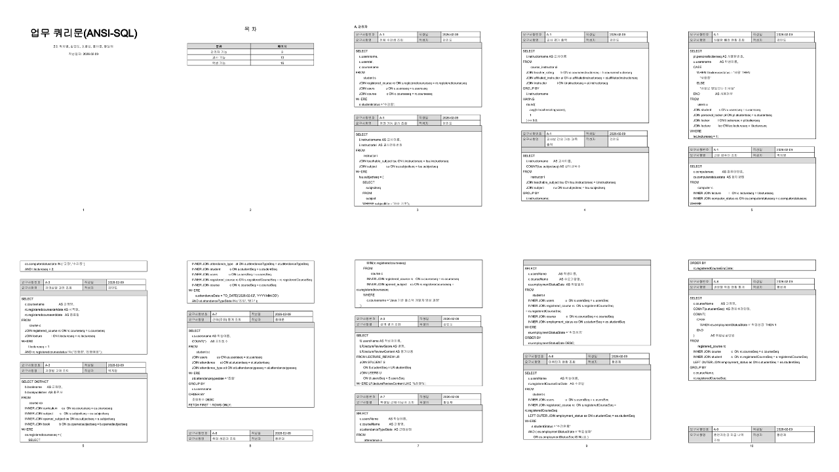
5. 주요 구현 기능
업무 쿼리문

Slide 26
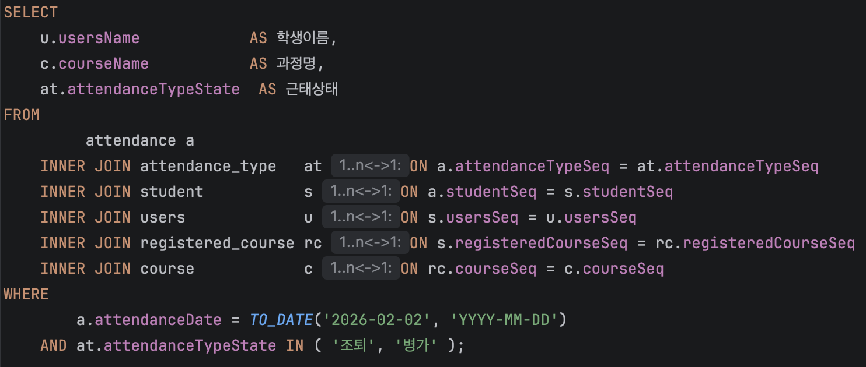
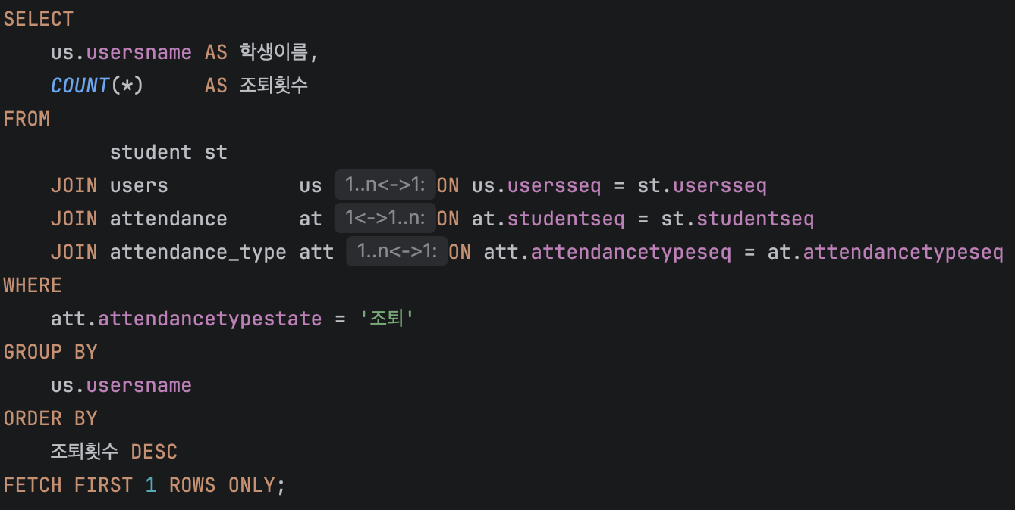
5. 주요 구현 기능
ANSI-SQL 예시
특정 시점(날짜)의 상태 데이터를 분류 정보와 결합해, 지정된 상태군(예: 예외/이상 상태)에 해당하는 대상과 관련 속성(예: 소속/항목명)을 선별 조회하는 기능
- Attendance와 Attendance_Type을 조인하여 특정 날짜에 '조퇴'나 '병가' 상태인 학생과 과정명을 필터링하여 조회
개인별 이벤트 발생 빈도를 집계하고, 발생이 많은 상위 대상을 추출하는 랭킹 산출 기능
- 학생별 조퇴 횟수를 COUNT 및 GROUP BY로 집계하고,
ORDER BY DESC와 FETCH FIRST를 사용해 가장 조퇴가 잦은 상위 학생 추출

Slide 27
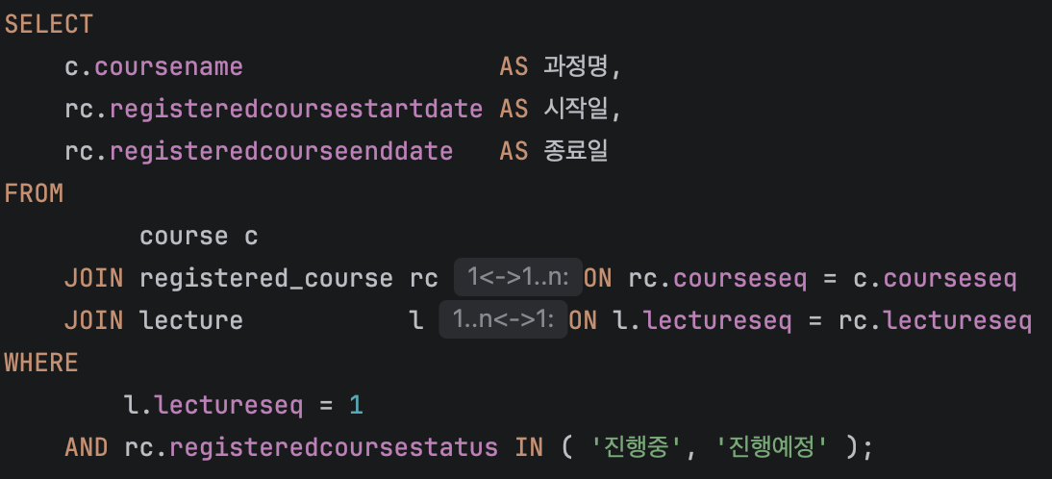
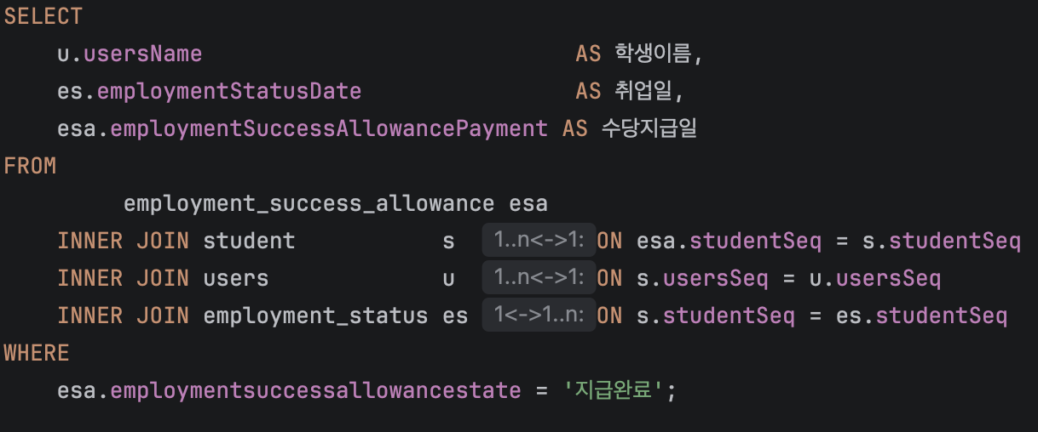
5. 주요 구현 기능
ANSI-SQL 예시
자원-할당 관계를 기반으로, 지정된 자원에 연결된 대상 중 특정 상태군만 선별해 보여주는 조회 기능
- LECTURE와 REGISTERED_COURSE를 조인하여 특정 강의실에 배정된 과정 중 '진행중'이거나 '진행예정'인건만 필터링하여 조회
성과 달성자에 대한 처리 완료 대상자 목록 조회
- EMPLOYMENT_SUCCESS_ALLOWANCE 테이블과 학생 정보를 조인하여 지급 상태가 '지급완료'인 수강생의 명단과 취업일을 조회

Slide 28
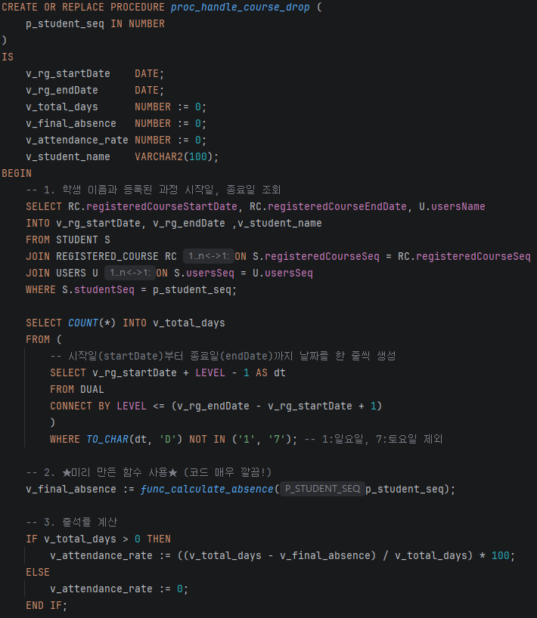
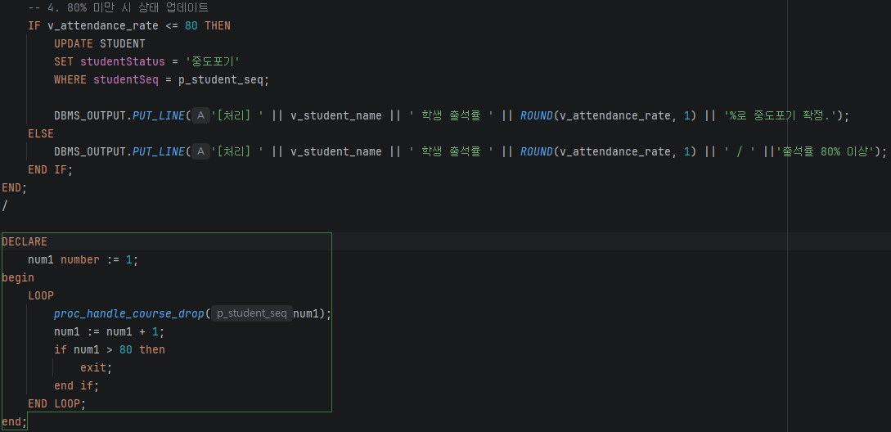
5. 주요 구현 기능
PL/SQL 예시
성과/활동 지표가 기준치 미달인 대상의 상태를 자동으로 ‘이탈/중단’으로 전환하는 상태 전이 프로시저
- 출석률이 80% 미만인 학생의 상태를 '중도포기'로 자동 업데이트

Slide 29
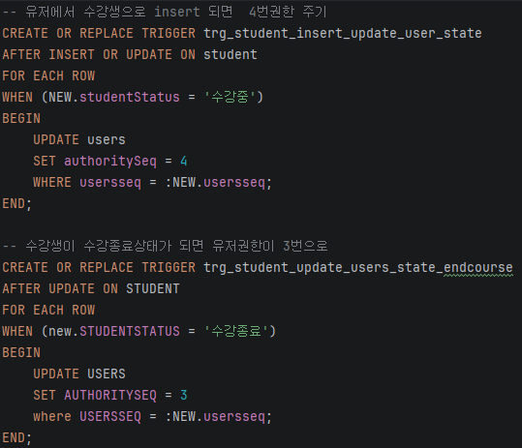
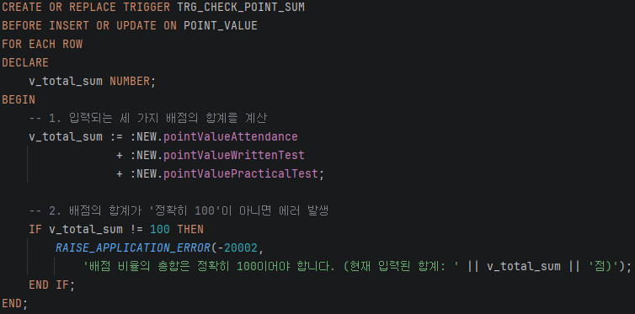
5. 주요 구현 기능
PL/SQL 예시
권한 자동 업데이트 트리거 (trg_student_insert_update_user_state): 학생 상태가 '수강중'이 되면 USERS 테이블의 권한을 4번(수강생)으로, '수강종료' 시 3번(일반유저)으로 자동 변경
유효성 검증 트리거 (TRG_CHECK_VALID_SCORE, TRG_CHECK_POINT_SUM): 시험 점수 0~100점 범위 검사, 배점 합계 100점 검사

Slide 30
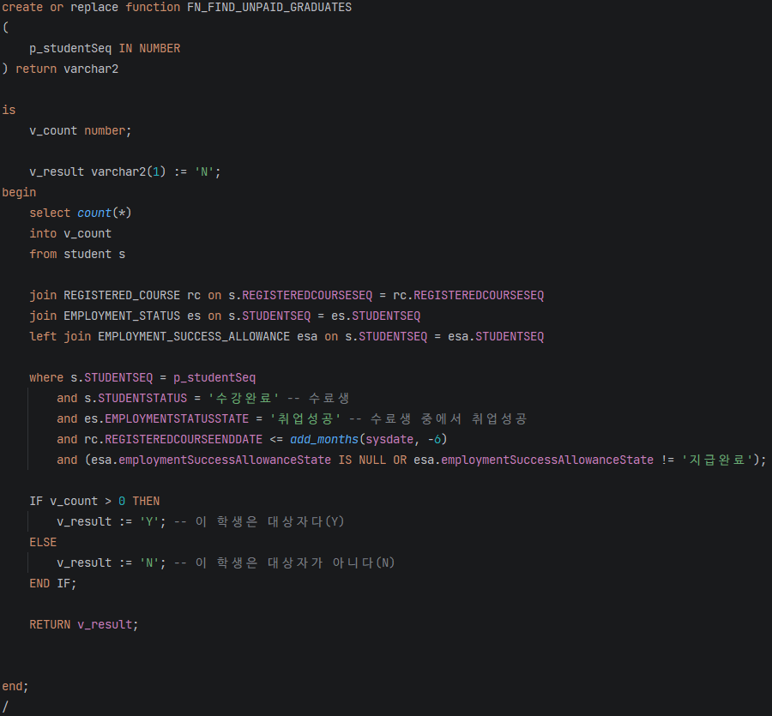
5. 주요 구현 기능
PL/SQL 예시
기간과 상태, 추가 조건을 종합해 조건을 만족하는 사람을 자동으로 선별(필터링)하는 자격 판정 함수
구현 목적
수료 후 6개월이 경과한 시점까지 취업 상태를 유지한 인원 중, 수당 미지급자 식별
핵심 로직 (4-Step 검증)
자격: 수강완료 및 취업성공 상태 확인
기간: 수료일로부터 6개월 경과 (ADD_MONTHS(SYSDATE, -6) 조건 충족)
지급 여부: 미신청(NULL)이거나 아직 지급되지 않은(!= 지급완료) 상태 필터링
기술적 특징
LEFT JOIN 활용: 수당 신청 이력이 없는 (데이터가 NULL인) 학생도 누락 없이 조회 가능하도록 설계

Slide 31
6. 테스트 및 검증
유효성 검증 테스트
프로시저 동작 검증
배점 합계 110점 입력 시도 -> ORA-20002 에러 발생 확인 (트리거 동작 성공)
시험 점수 150점 또는 -10점 입력 시도 -> ORA-20001 에러 발생 확인
강의실 정원 초과 등록 시도 -> RAISE_APPLICATION_ERROR 발생 확인
proc_handle_course_drop 실행 전후 수강생 상태 변화('수강중' -> '중도포기') 및 출석률 로그 출력 확인
훈련수당 지급 프로시저 실행 후 TRAINING_ALLOWANCE 테이블에 해당 월 데이터 생성 확인

Slide 32

7. 시연

Slide 33
8. 개선사항 및 자체 평가
요구사항 분석단계
순서도
테이블 구조설계단계
요구사항 분석단계에서 시간을 많이 들여야 차후의 작업에서 테이블 컬럼의 데이터타입, 제약조건, 데이터삽입 시 일을 매끄럽게 처리할 수 있다는 걸 알게 되었음
자바구현을 하지 않은 프로젝트이기 때문에 순서도는 프로그램 실행 로직이 아니라 관리자, 교사, 교육생이 각각 가지고 있는 기능과 출력목록을 간단히 보여주는 순서도로 작성
권한을 컬럼으로 활용하기 위해 관리자, 유저, 교사를 통합하는 새로운 테이블(사람)을 생성 가능
배점 테이블 출결20점이상, 총합 100점이상 테이블단계 vs 트리거 관리문제
데이터 삽입단계
쿼리 검증단계
PL/SQL 작성단계
테이블 깊이(depth)를 보여주는 트리를 만든 것이 데이터 삽입에 굉장히 도움이되며 필수적임을 알게 되었음
근태종류 check 제약조건에서 1~6 숫자만 가능하게 제약하였지만, 나중에 컬럼 추가를 위해 제약을 취소하는게 나아보임
주어진 쿼리 검증단계를 거치면서 컬럼상태간의 관계 설정이 부족한 부분이 있음을 알게 되었음(예시 - 시험시행여부와 시험참여여부)
필기시험, 실기시험 두컬럼을 모두 만드는게 나은지, '유형'컬럼 하나로 관리하는 게 좋은지(null 개수 차이/무엇을 더 자주 조회하는지)
트리거 > 성능 문제 및 내가 모르게 데이터의 변경이 일어난다는 점에서 생각보다 활용하기 힘들다는 것을 알게 되었음
함수 > 생각보다 우리 프로젝트에서는 활용성이 낮음

Slide 34
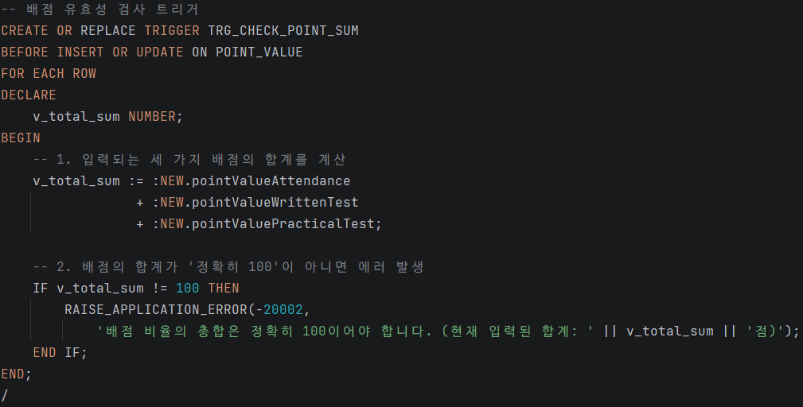
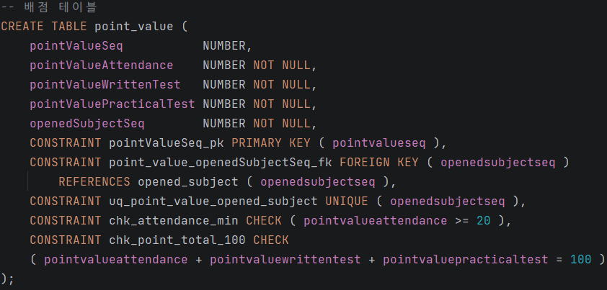
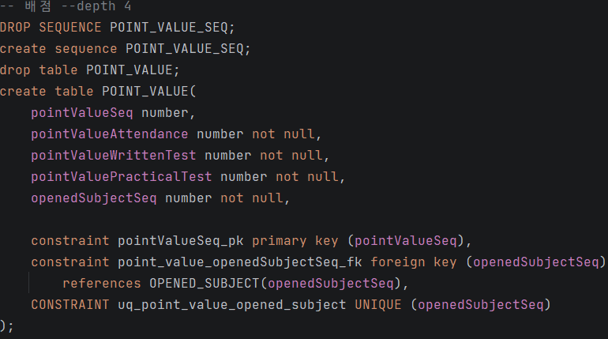
8. 개선사항 및 자체 평가
테이블 구조 설계 관련 개선사항
개선점: 트리거를 없애고, 테이블에서 제약 사항을 수정

Slide 35
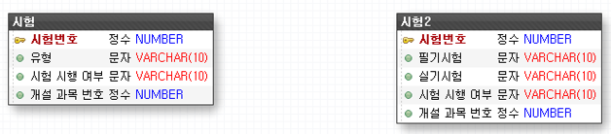
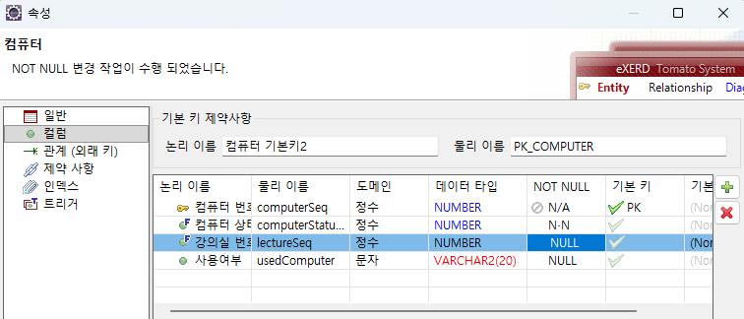
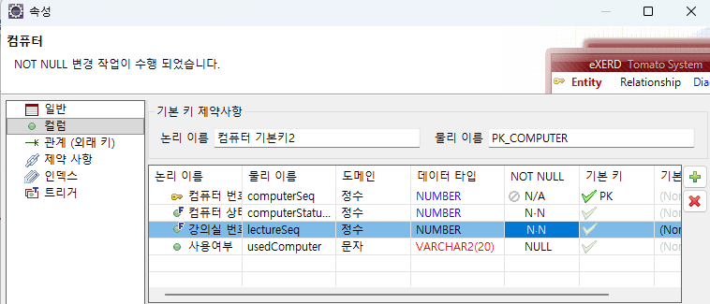
8. 개선사항 및 자체 평가
테이블 구조 설계 관련 개선사항
개선점: 테이블을 구성하는 컬럼 구조 개선

Slide 36
후기
박지명
오랜만에 DB 설계를 하게 되었고, 생각보다 규모가 큰 프로젝트라 처음에는 ‘1정규화만이라도 제대로 지키자’는 마음으로 시작했다. 그런데 막상 기능을 붙이고 데이터 흐름을 따라 요구사항이 늘어날수록 정규화를 깔끔하게 유지하는 게 생각보다 어려워졌다. 이 과정에서 단순히 테이블을 쪼개는 것보다, 어떤 컬럼을 어떤 테이블에 두는지를 처음부터 신중하게 정하는 게 설계의 핵심이라는 걸 체감했다. 회의를 거치며 의견이 계속 바뀌기도 했는데, 그래서 더더욱 초반에 기준을 확실히 합의하고(약속과 결정), 그 기준으로 요구사항을 풀어내는 방식을 팀 내에서 통일해두는 게 필요하다는 점을 배웠다.
협업 방식에서도 얻은 점이 컸다. 교육 받기 전 일하던 방식처럼 구글시트를 활용해 업무를 쪼개고 진행 상황을 공유하면서, 각자 작업이 어디까지 왔는지와 다음 액션이 훨씬 명확해졌다. 동시에 포트폴리오를 작성하면서 회의록이나 메신저 기록 등 ‘결정이 바뀐 근거’를 남기는 게 얼마나 중요한지도 느꼈고, 다음에는 변경 사항을 더 자세히 기록해두면 이후 정리나 문서화가 훨씬 쉬워질 것 같다는 확신이 들었다.
기술적으로는 정규화만이 정답이 아니라는 걸 프로젝트로 다시 확인했다. 조회가 잦은 지점은 역정규화도 고민해야 하고, 다대다 관계는 중간 테이블의 의미를 명확히 잡아야 하며, 트리거는 편리하지만 비용(무거움)을 고려해 가능하면 테이블 제약과 설계 단계에서 해결하는 방향도 함께 검토해야 한다는 시야가 생겼다. 이번 프로젝트에서는 규모가 작아 Git을 적극적으로 쓰지 않았지만, 다음에는 변경 이력과 의사결정 과정을 보여주기 위해서라도 버전 관리를 꼭 적용해서 더 안정적이고 개선 가능한 흐름을 가져가고 싶다.
홍태훈
가장 먼저 요구분석과 ERD 설계 단계에서 큰 배움을 얻었습니다. 단순히 기술적으로 맞는 설계를 하는 것을 넘어, 논리 데이터 모델링 단계에서 누구나 쉽게 알아볼 수 있는 용어를 사용하여 설계하는 것이 협업에 있어 얼마나 중요한지 깨달았습니다. 덕분에 팀원들과의 소통 비용을 줄이고 프로젝트 이해도를 높일 수 있었습니다.
데이터 입력 과정에서도 시행착오가 있었습니다. 처음엔 모든 테이블을 한 번에 만들고 데이터를 넣으려다 보니, 중간에 수정 사항이 생기면 테이블을 전부 삭제해야 했습니다. 이를 개선하고자 테이블 간의 관계를 분석하여 단계를 나누고, 단계별로 데이터를 채워 넣는 방식을 도입했습니다. 이 과정을 통해 DB 구축의 효율성을 높이는 방법을 터득했습니다.
또한, PL/SQL을 공부하며 헷갈렸던 부분들을 확실히 정리했습니다. View와 Function 뿐만 아니라 Procedure까지 직접 구현해보면서, 각 기능이 프로젝트 내에서 어떤 역할을 하고 언제 사용되어야 하는지 명확하게 구분할 수 있게 되었습니다.
이번에 데이터베이스 설계를 진행하면서 가장 즐거웠던 부분은 ERD를 짜고 분석하는 과정이었습니다. 특히 요구분석 단계에서 팀원들과 토론하며 서로의 의견을 조율하고, 최적의 설계를 찾아가는 과정이 저에게는 매우 흥미로웠습니다. 이러한 경험을 바탕으로 앞으로도 동료들과 적극적으로 소통하는 개발자가 되고 싶습니다.

Slide 37
후기
황윤재
황윤재
단순한 쿼리 작성을 넘어, PL/SQL을 활용해 복잡한 로직을 DB 레벨에서 직접 구현해 본 것이 가장 기억에 남습니다. 특히 이론으로만 접했던 내용들을 실제 설계에 적용해 보며, 데이터 무결성과 효율적인 구조의 중요성을 몸소 체감할 수 있었습니다.
조영선
a. 프로젝트 전/후 달라진 점
구현능력: 전에는 요구서를 이해하고 필요한 실행문/명령문을 적용하는 수준이었다면, 후에는 간단한 요구서는 직접 정리해서 작성할 수 있게 됨
기술 이해도: 명령어를 “써본다”에서 “왜 쓰는지/언제 쓰는지”를 조금 더 이해하는 단계로 향상
협업능력: 다른 분이 대부분 주도했고 나는 보조로 참여해서, 주도적으로 맡아본 경험은 부족함
b. 개발자로서의 가치관
명령어를 그냥 쓰는 게 아니라 개념을 정리해두고, 요구서에 맞게 정확히 활용하는 습관을 만들겠다(지식 “자본”을 쌓고 활용).
c. 앞으로의 방향(프로젝트)
다음 프로젝트에서는 역할을 더 크게 맡아서, 한 파트라도 책임지고 끝까지 진행하는 경험을 늘리겠다.
김민도
이번 프로젝트를 통해 SQL과 PL/SQL 활용 능력, 그리고 ERD 설계 역량을 한 단계 성장시킬 수 있었습니다. 특히 테이블 관계(1:N, N:1 등)와 fk관계설정 및 조인과 서브쿼리에 대한 이해도가 높아졌고,
PL/SQL을 직접 구현해보면서 문법에 대한 막연함이 많이 줄어들었습니다. ERD 설계 과정에서는 예상보다 많은 고민이 필요했지만, 그만큼 테이블 구조를 더 체계적으로 설계할 수 있게 되었습니다.
또한 개발자로서 앞으로 학습해야 할 내용이 매우 방대하다는 점에 부담을 느끼기도 했습니다. 하지만 이번 프로젝트를 통해 한 번에 완벽해지기보다는, 프로젝트를 수행하며 한 걸음씩 성장해 나가면 된다는 생각을 하게 되었습니다.
협업 과정에서는 의견 차이와 취향 차이로 어려움도 있었지만, 서로 소통하며 조율하는 과정을 통해 협업의 중요성을 배웠습니다. 무엇보다 팀원들과 함께였기 때문에 힘든 순간에도 서로 의지하며 끝까지 완주할 수 있었던 의미 있는 프로젝트였습니다.

Slide 38
경청해 주셔서 감사합니다.

